Slide 1
TRANSFERENCIA DE CALOR POR CONVECCIÓN NATURAL.

Slide 2
Convección:
La convección es la transferencia de calor por medio del movimiento de una masa fluida. Tal como el aire o el agua. Cuando estos se calientan se mueven hacia fuera de la fuente de calor, transportando consigo la energía
Si la convección es a nivel microscópico y aleatorio, se denomina difusión, y si es masiva y perceptible a nivel macroscópico, advección.
A su vez se pueden distiguir dos tipos de convecciones: la natural y forzada.

Slide 3
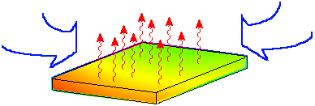
Convección natural (libre):
El movimiento del fluido adyacente a una cara sólida se origina debido a las fuerzas de flotación, inducidas por los cambios en la densidad del fluido y debido a las diferencias de temperatura entre el sólido y el fluido. Cuando se deja enfriar una placa caliente al aire libre, las partículas del aire adyacente a la cara de la placa se calientan, su densidad disminuye y, por lo tanto, empiezan a elevarse.

Slide 4
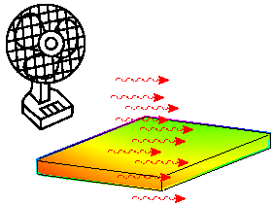
Convección forzada:
Se utiliza un medio externo, tal como un ventilador, una bomba o cualquier otro dispositivo mecánico, para acelerar el paso del flujo del fluido sobre la cara del sólido. El movimiento rápido de las partículas de fluido sobre la cara del sólido maximiza el gradiente de temperatura y aumenta la tasa de intercambio de calor. En la imagen a continuación se fuerza aire sobre una placa caliente.

Slide 5
Capa Límite
La convección está ligada al concepto de una capa de contorno, llamada capa límite, que es una delgada capa de transición entre una superficie, que se supone adyacente a las moléculas estacionarias, y el flujo de fluido en el entorno. La capa límite se entiende como aquella en la que la velocidad del fluido respecto al sólido en movimiento varía desde cero hasta el 99% de la velocidad de la corriente no perturbada. La capa límite puede ser laminar o turbulenta; aunque también pueden coexistir en ella zonas de flujo laminar y de flujo turbulento Esto se puede observar en la siguiente figura que muestra un flujo sobre una placa plana.

Slide 6
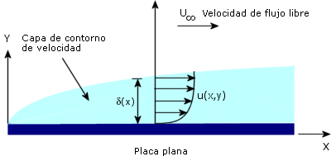
Donde $u(x,y)$ es la velocidad de dirección x. A la región que va hasta la arista externa de la capa de fluido, definida como el 99% de la velocidad de la corriente libre, se denomina espesor de la capa de contorno del fluido $d(x)$.

Slide 7
Cabe destacar que las propiedades termo físicas del fluido deben ser evaluadas a una temperatura intermedia de la temperatura del fluido y la de la superficie.
$$Temperatura_{en capa límite}=T_{f}=\frac{T_{s}+T_{f} }{2}$$
Donde $T_{s}$ es la temperatura en la superficie del cuerpo (pared) y $T_{f}$ es la temperatura del fluido lejos del cuerpo.

Slide 8
Ecuación para la convección:
La transferencia de calor, ya sea conductiva como convectiva, se puede expresar de la siguiente manera:
$$\frac{dq}{dt}=\frac{fuerza motriz}{Resistencia}=\frac{∆T}{Resistencia térmica }$$
$${Resistencia}_{convectiva}=\frac{1}{h∙A}$$
$$\frac{dq}{dt}=\dot{q}=h∙A∙∆T$$
Esta ecuación se la conoce como la “ley del enfriamiento de Newton”, aunque en realidad no es una ley, sino una definición del coeficiente de convección

Slide 9
Resistencia térmica Total:
En general para cualquier proceso que involucre transferencia de calor por medio de cualquiera de los tres métodos, e inclusive combinados se puede expresar como sigue:
$$\dot{q}=\frac{∆T}{R_{T}}$$
En este sentido hay que tener en cuenta que al calcular $R_{t}$ se debe tener en cuanta si la suma es en serie o en paralelo, en donde aquí se establece un símil eléctrico. De este modo:
En serie: $R_{t}=\sum_{i}^{n}{R_{i}}$ En paralelo: $\frac{1}{R_{T}}=\sum_{i}^{n}{{\frac{1}{R}}_{i} }$

Slide 10
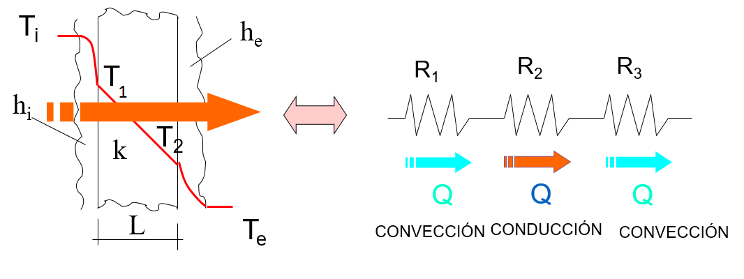
$$R_{t}=R_{1}+R_{2}+R_{3}=\frac{1}{A( 1/h_{i}+ L/k+1/h_{e} )}$$
$$\dot{q}=\frac{(T_{i}−T_{e})}{R_{t}}$$

Slide 11
Coeficiente de convección h
El coeficiente de película o coeficiente de convección, representado habitualmente como $h$, cuantifica la influencia de las propiedades del fluido, de la superficie y del flujo cuando se produce transferencia de calor por convección, o dicho de otro modo representa la resistencia térmica de una capa fluida existente entre un fluido y un cuerpo.
Sus unidades son $\frac{W}{m^{2}∙K}$ o $\frac{Btu}{s ∙{in}^{2}∙F}$.
Es un parámetro que se determina experimentalmente y cuyos valores dependen de todas las variables que influyen en la convección, es así está íntimamente relacionado con el movimiento, la geometría y las propiedades físicas y termodinámicas del fluido.

Slide 12
$h=f(ρ_{f},v,L,μ,C_{p},∆T,k_{f},g,α_{f},β)$
Donde:
$ρ_{f}$ es la densidad del fluido $\left(\frac{Kg}{m^{3}}\right)$.
$v$ es la velocidad promedio del fluido $\left(\frac{m}{s}\right)$.
$L$ es la dimensión característica del sistema $\left(m\right)$.
$μ$ es la viscosidad del fluido $\left(Pa∙s\right)$.
$C_{p}$ es el calor especifico del fluido $\left(\frac{J}{Kg∙s}\right)$.
$∆T$ es la diferencia de temperatura $\left(K\right)$.
$k_{f}$ es la conductividad térmica del fluido $\left(\frac{W}{m∙K}\right)$.
$g$ es la aceleración de la gravedad $\left(\frac{m}{s^{2}}\right)$ .
$α_{f}$ es la difusividad térmica del fluido $\left(\frac{m^{2}}{s}\right)$.
$β$ es el coeficiente de expansión térmico del fluido $\left(\frac{1}{K}\right)$.

Slide 13
Cuando se habla de transferencia de calor por convección, la mayor complicación reside en la determinación de $h$ apropiado. En dicha determinación, tradicionalmente se obtiene una relación adimensional, derivada del análisis dimensional entre $h$, las propiedades físicas y los parámetros cinéticos de flujo relevantes. En dicho análisis, haciendo use del teorema de Pi Buckingham, se agrupan variables en un número reducido de parámetros adimensionales que permitan caracterizar el fenómeno mediante correlaciones experimentales aplicables a todos los procesos que cumplan semejanza:
Semejanza geométrica (proporcionalidad dimensiones).
Semejanza cinemática (proporcionalidad velocidades).
Semejanza dinámica (proporcionalidad fuerzas).
De dicho análisis, surgen algunos grupos adimensionales. Entre los más importantes podemos mencionar los siguientes:

Slide 14
Número de Nusselt:
es un número adimensional que mide el aumento de la transmisión de calor desde una superficie por la que un fluido discurre (transferencia de calor por convección) comparada con la transferencia de calor si ésta ocurriera solamente por conducción.
$$N_{u}=\frac{Transferencia de calor por convección}{Transferencia de calor por conducción}=\frac{hL}{k}=\frac{hD_{H}}{k}$$
Para convección natural: $Nu =f(Gr, Pr)$

Slide 15
Número de Prandtl (Pr):
Es un número adimensional proporcional al cociente entre la
difusividad de momento (viscosidad) y la difusividad térmica.
Se define como:
$$P_{r}=\frac{ν}{α }=\frac{velocidad de difución de la cantidad de movimiento}{velocidad de difusión del calor}$$
$$P_{r}=\frac{C_{p}∙μ}{k}$$
El número de Prandtl va desde menos de 0.01 para los metales líquidos hasta más de 100.000 para los aceites pesados.

Slide 16
Número de Reynolds (Re):
Representa la relación que existe entre las fuerzas de inercia y las fuerzas viscosas que actúan sobre un elemento de volumen de un fluido. Es un indicativo del tipo de flujo, laminar o turbulento. De este modo si Re>2300 se puede considerar como un flujo turbulento y en caso contrario como laminar.
$$Re=\frac{Fuerza de inercia}{Fuerza viscosas}=\frac{V∙D∙ρ}{μ}=\frac{V∙D}{ν}$$

Slide 17
Número de Grashof (Gr):
Representa la relación que existe entre las fuerzas de empuje y las fuerzas viscosas que actúan sobre el fluido, Es un indicativo del régimen de flujo en convección natural, equivalente al número de Reynolds en convección forzada. El número de Grashof sólo se utiliza en convección natural.
$$G_{r}=\frac{g∙β(∆T)L^{3}∙ρ^{2}}{μ^{2}}=\frac{g∙β∙(∆T)∙L^{3}}{ν^{2}}$$
$β=−\frac{1}{V_{olumen}}{\left.\frac{∂V_{olumen}}{∂T}\right)}_{P}$ Para gases ideales $β=\frac{1}{T}$

Slide 18
Número de Rayleigh (Ra):
Es función del número de Grashof y del número de Prandtl. Su valor es el número de Grashof multiplicado por el número de Prandtl. El número de Ryleigh sólo se utiliza en convección natural. Está asociado con la transferencia de calor en el interior del fluido. Cuando el número de Rayleigh está por debajo de un cierto valor crítico, la transferencia de calor se produce principalmente por conducción; cuando está por encima del valor crítico, la transferencia de calor se produce principalmente por convección. Generalmente, la convección comienza para valores del número de Rayleigh mayores de mil, Ra>1000, mientras que para Ra<10 la transferencia de calor es completamente por conducción.
$$Ra=G_{r}∙P_{r}$$

Slide 19
$β$ : Coeficiente de expansión.
$ρ$: densidad.
$μ$: Viscosidad.
g: aceleración de la gravedad.
$∆T:$ variación de la temperatura.
D: diámetro.
$V_{olumen}:$ Volumen
$V:$ velocidad.
L: longitud.
C_{p}: Calor específico a presión constante.
$ν$ es la viscosidad cinemática.
$α$ es la difusividad térmica.
$μ$ es la viscosidad.
k es la conductividad térmica (también simbolizada por $λ$).

Slide 20
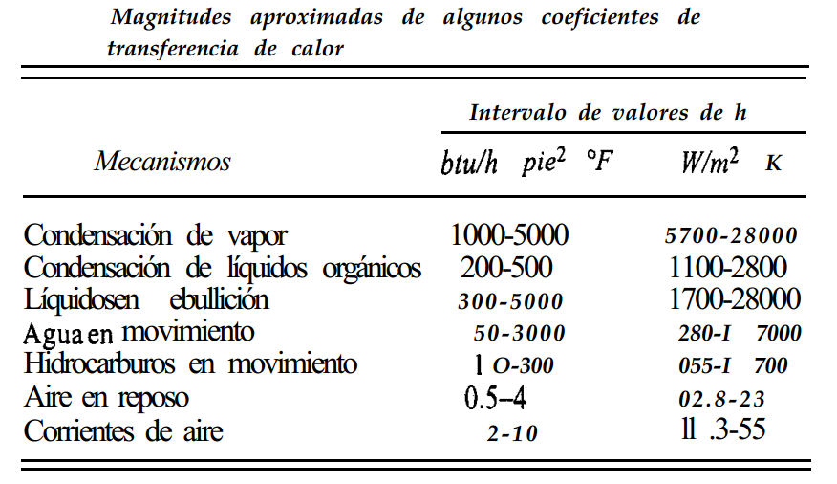
Determinación del coeficiente de convección Para convección Natural:
La medición de un gradiente de temperatura a través de una capa de contorno requiere gran precisión y, por lo general, se logra en un laboratorio de investigación. Muchos manuales contienen valores tabulados de los coeficientes de transferencia de calor por convección para diferentes configuraciones. La siguiente tabla muestra algunos valores típicos para el coeficiente de transferencia de calor por convección:

Slide 21
Sin embargo para diversas situaciones no se dispone con claridad de datos tabulados del coeficiente de convección. La evaluación del coeficiente de transferencia de calor $h$ es bastante difícil puesto que por lo regular comprende fenómenos físicos muy complejos. Usando las técnicas del análisis dimensional se puede llegar a estimarlos, mediante el empleo de correlaciones de números adimensionales. De manera que en general se dispone de una igualdad entre el número de Nusselt, que es proporcional al coeficiente de convección, y una cierta expresión que involucra al número de Reynolds, de Prandtl y al número de Grashof en convección natural.

Slide 22
Convección natural desde placas planas y cilindros verticales:
La correlación disponible para este caso es:
$Nu = \frac{h∙L}{k} ={a∙(Gr∙Pr)}^{m}={a∙(Ra)}^{m}$
En la cual:
$a=0,59$y $m=0,25$en régimen laminar,
$a =0,1$y $m=0,333$ en régimen turbulento.
La transición de flujo laminar a turbulento se produce para un valor de $Gr∙Pr$ de ${10}^{9}$.

Slide 23
Convección natural de Exterior de cilindros horizontales:
En este caso la dimensión significativa es el diámetro exterior D del cilindro, por lo cual las ecuaciones anteriores son válidas para este caso, solo que ahora en la ecuación se considera el diámetro del cilindro.
$$Nu = \frac{h∙D}{k} ={a∙(Gr∙Pr)}^{m}={a∙(Ra)}^{m}$$

Slide 24
Convección natural de Placas horizontales:
Las correlaciones disponibles para este caso son también de la forma:
$$Nu = \frac{h∙D}{k} ={a∙(Gr∙Pr)}^{m}={a∙(Ra)}^{m}$$
En que se distingue 4 casos:
Cara superior caliente (con respecto al ambiente)
Cara inferior fría
Cara superior fría
Cara inferior caliente

Slide 25
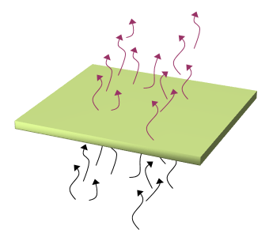
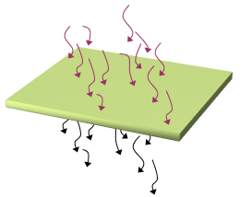
Los casos 1 y 2 presentan un modo de circulación del calor en el eje positivo $y$. Se pueden tratar de una manera unificada.
$$a=0,54 m=0,25 ({10}^{4}≤ Ra ≤ {10}^{7} )$$
$$a=0,15 m=0,33 ({10}^{7} ≤ Ra ≤ {10}^{11})$$
Los casos 3 y 4 presentan una circulación inversa (el fluido se acerca al centro de la placa verticalmente y sale paralelo a ésta), y se tratan también de forma unificada.
$$a=0,27 m=0,25 ({10}^{5} ≤ Ra ≤ {10}^{10})$$

Slide 26
Convección natural desde esferas:
Se recomienda la utilización de la correlación de Yuge:
$$Nu=2+0,43∙{Ra}^{1/4}$$
Consideraciones de utilización:
Esta correlación es válida para los rangos 1 < Ra < 10⁵ y Pr = 1.
La longitud característica (D) es el diámetro de la esfera.
Esta correlación es válida para la condición de contorno de temperatura superficial constante.
Las propiedades físicas se deben evaluar a la temperatura media de la superficie y el ambiente.

Slide 27
Enfoque para la resolución de problemas de trasferencia de calor por convección:
a) Se analizan las condiciones en la que tiene lugar la convección (geometría de la superficie, convección natural o forzada, tipo de flujo) para seleccionar la correlación adecuada.
b) A partir de la correlación adecuada y los datos conocidos se calcula el número de Nusselt.
c) Una vez conocido el número de Nusselt se calcula el coeficiente de película:
$$h=\frac{k∙N_{u}}{L}$$
d) Se calcula la potencia térmica mediante la Ley de enfriamiento de Newton:
$$\frac{dq}{dt}=\dot{q}=h∙A∙∆T$$

Slide 28
A continuación se presentan diferentes correlaciones para la transferencia de calor por convección natural.

Slide 29
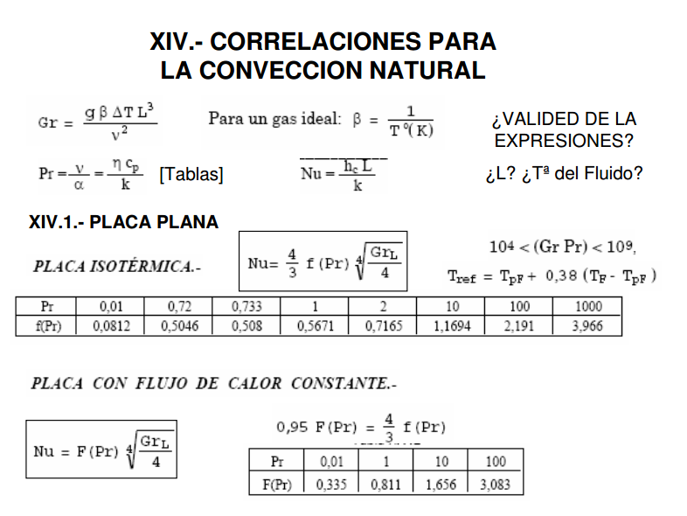

Slide 30
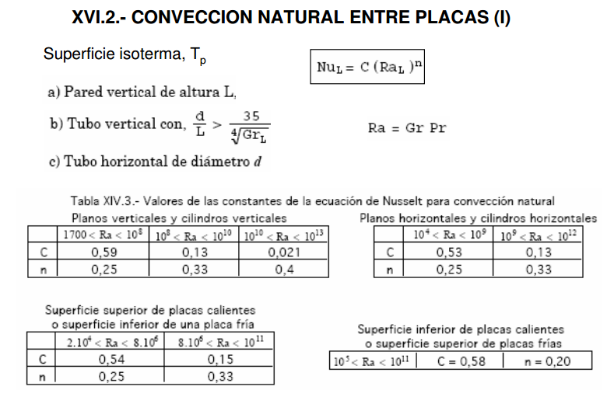

Slide 31
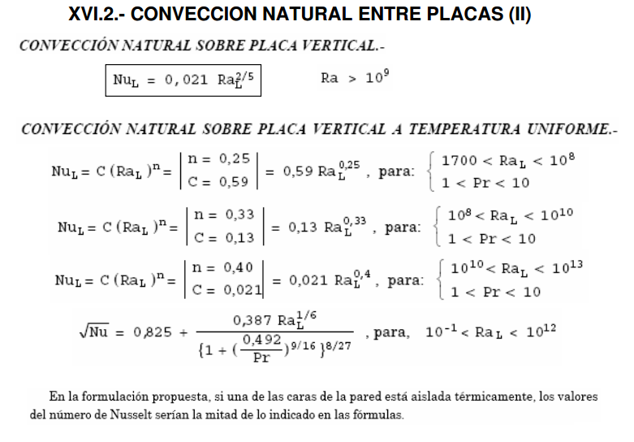

Slide 32
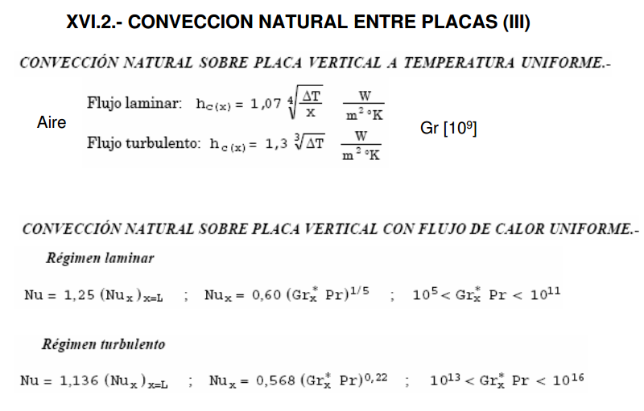

Slide 33
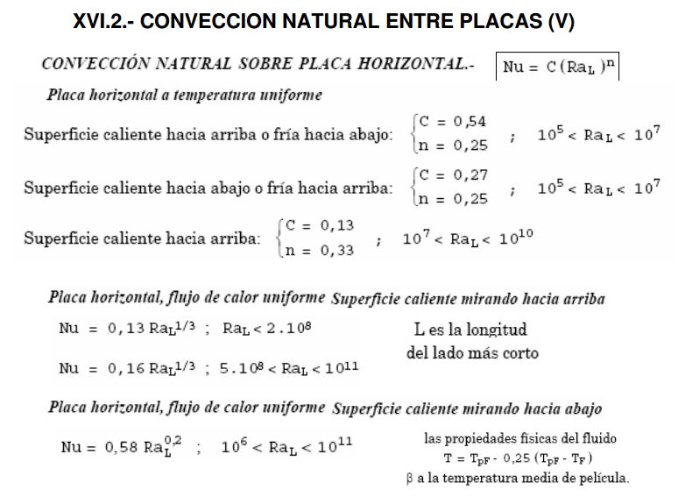

Slide 34
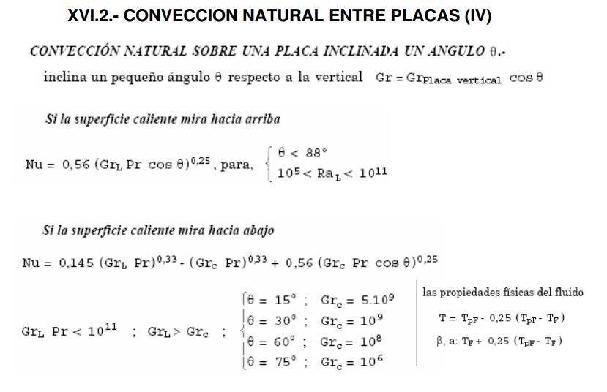

Slide 36
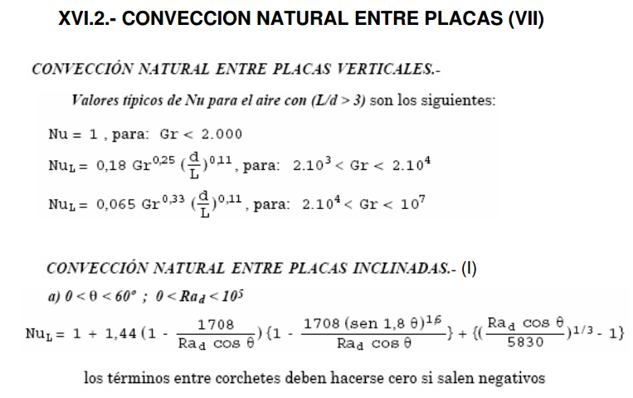

Slide 37
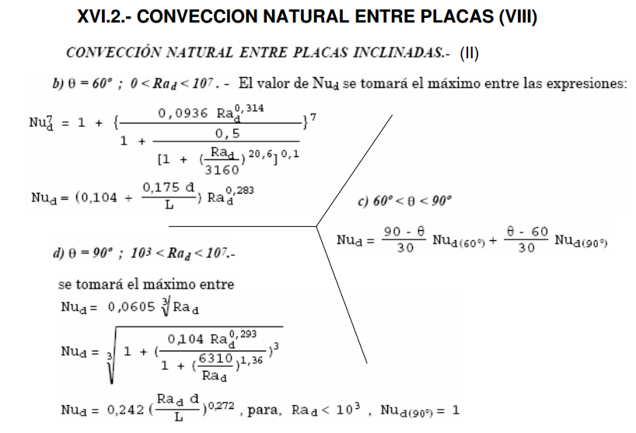

Slide 38
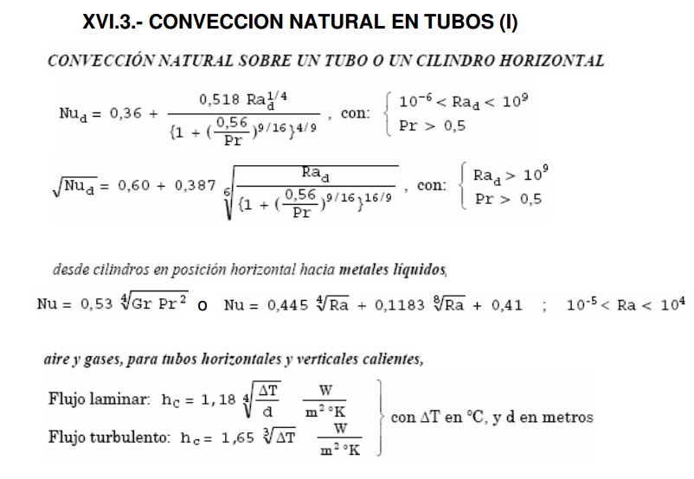

Slide 39
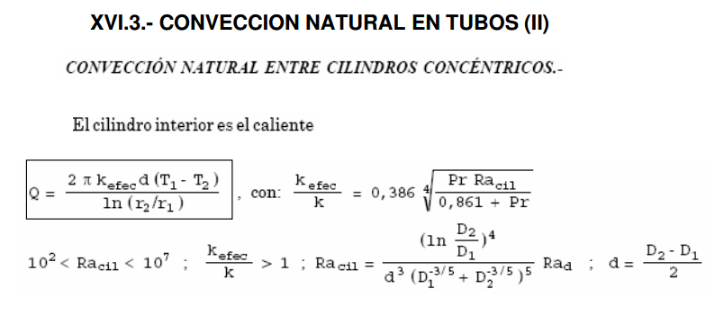

Slide 40
